Slide 1



Guia do Facilitador
HeadStart
www.headstart-ai.eu

Slide 2


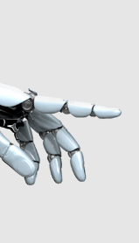



02
Página 06
Sessão 1
IA para mentes jovens Um guia para iniciantes
ÍNDICE
01
03
Página 15
Página 03
Sessão 2
A ética da IA Capacitando os jovens para um futuro justo
Detalhes sobre este guia
06
Página 44
Sessão 5
Seja a mudança IA para o bem social
04
Página 24
Sessão 3
Da curiosidade à confiança: navegando pelas ferramentas de IA
05
Página 33
Sessão 5
Empregos tecnológicos do futuro Como a IA está a moldar as carreiras profissionais

Slide 3

01
Detalhes sobre este guia

Slide 4

01
Introdução
O que é este guia?
Porquê o Headstart?
Este guia foi concebido para apoiar os profissionais que trabalham com jovens, educadores e facilitadores na implementação da Headstart AI Toolbox, um conjunto de 5 sessões/workshops de aprendizagem prontos a usar, criados para apresentar a inteligência artificial (IA) a mulheres jovens (com idades entre os 15 e os 29 anos).
Não é necessário ser um especialista em IA para utilizar estes recursos.
O guia orienta-o passo a passo em cada módulo, fornece dicas práticas de facilitação e ajuda-o a criar um espaço seguro e inclusivo para os jovens explorarem a IA com confiança.
As mulheres e as raparigas estão atualmente sub-representadas na IA, tanto como utilizadoras como criadoras. No entanto, a IA está a moldar rapidamente o mundo do trabalho, os meios de comunicação e a vida quotidiana. Sem uma intervenção precoce, muitas jovens correm o risco de ser excluídas de oportunidades futuras.
O Headstart visa mudar essa narrativa. Ele usa
Modelos reais para desafiar estereótipos
Atividades práticas e hands-on para construir confiança digital
Discussões abertas e inclusivas sobre ética e o futuro da IA

Slide 5

A quem se destina este guia?
Este guia destina-se a qualquer pessoa que trabalhe com jovens, especialmente:
Trabalhadores que lidam com jovens
Educadores comunitários
Mentores ou orientadores profissionais
Facilitadores que trabalham com NEETs ou grupos sub-representados
Pode trabalhar num
Centro juvenil ou comunitário
Ambiente de educação informal
Programa de mentoria ou divulgação
Não é necessário ter conhecimentos técnicos. Os módulos são flexíveis e adaptáveis às necessidades do seu grupo.
Como utilizar este guia?
Cada uma das cinco sessões centra-se num tema-chave da IA;
IA para mentes jovens: um guia para principiantes
A ética da IA Capacitar os jovens para um futuro justo
Da curiosidade à confiança Navegando pelas ferramentas de IA
Empregos tecnológicos do futuro Como a IA está a moldar as carreiras
Seja a mudança IA para o bem social
Para cada módulo, este guia fornece
Objetivos de aprendizagem
Materiais necessários
Guia passo a passo
Dicas de facilitação
Sugestões para discussão/reflexão
Ideias para adaptar ou simplificar
Orientação para atividades e fichas de trabalho
Pode ministrar os módulos
Como um único workshop de 1 a 2 horas
Como um minicurso com 5 sessões
Como parte de um bootcamp ou série de clubes

Slide 6

02
Sessão 1
IA para mentes jovens: um guia para iniciantes

Slide 7
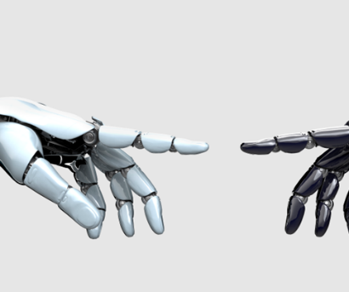
IA para mentes jovens: um guia para iniciantes
Sessão 1
Objetivos de aprendizagem
Ao final deste módulo, os alunos serão capazes de:
Definir Inteligência Artificial (IA) e explicar como ela imita a inteligência humana por meio de tecnologias como Aprendizagem Automática, Aprendizagem Profunda e Processamento de Linguagem Natural.
Identificar as tecnologias centrais que sustentam a IA, incluindo robótica, visão computacional e redes neurais, e descrever as suas funções com exemplos do quotidiano.
Diferenciar entre IA tradicional e IA Generativa (GenAI), incluindo a compreensão das funções das Redes Adversárias Generativas (GANs) e dos Modelos Transformadores.
Explicar como a IA generativa funciona, incluindo como é treinada e sua capacidade de criar novos conteúdos, como texto, imagens, música e vídeos.
Reconhecer o uso da IA na vida cotidiana, particularmente nas redes sociais, compras online, entretenimento e aplicativos de aprendizagem, e refletir sobre o seu impacto.
Explorar e refletir sobre as disparidades de género na IA, incluindo os desafios e oportunidades atuais para as mulheres neste campo.
Discutir os benefícios de adquirir competências em IA, incluindo a sua relevância em várias carreiras e o seu potencial para melhorar as perspetivas de emprego, flexibilidade e inovação.

Slide 8

O que precisa para ministrar a sessão
Computador portátil e projetor/quadro interativo
Acesso à Internet para vídeos (ou download antecipado)
Quadro branco/flipchart e marcadores
Notas adesivas, canetas
Prompts ou fichas de trabalho impressas (opcional)
Acesso a aplicações como ChatGPT, TikTok, Spotify (ou capturas de ecrã)
O sucesso na criação da IA seria o maior acontecimento da história da humanidade. Infelizmente, também poderia ser o último, a menos que aprendamos a evitar os riscos

Slide 9


Guia de tempo (ajustável)
Duração estimada: 75 a 90 minutos
Público-alvo: mulheres jovens com idades entre 15 e 29 anos
Formato de apresentação: workshop informal ou sessão em sala de aula
Atividade | Descrição | Tempo
Boas-vindas e quebra-gelo | Apresentar a IA e perguntar aos alunos o que eles já sabem ou pensam sobre ela | 10 min
O que é IA? | Definir IA e apresentar as principais tecnologias usando recursos visuais/vídeos | 15 min
IA generativa | Apresentar GenAI, GANs, Transformers; usar exemplos e reflexão em grupo | 20 min
IA na vida quotidiana | Explore a IA em aplicações como TikTok, Spotify, Amazon, Duolingo (Desafio AI Hunt) | 15 min
Mulheres na IA | Apresente as disparidades de género na IA e discuta oportunidades de inclusão | 10 min
Reflexão e conclusão | Os alunos partilham as principais conclusões e as questões pendentes | 10 min
 |  | Duração total 80 min

Slide 10
1. Boas-vindas e quebra-gelo (10 min)
Ative o conhecimento prévio e reduza a intimidação em torno da IA.
Pergunte: «Que palavras ou ideias vêm à sua mente quando ouve "Inteligência Artificial"?»
Escreva as respostas no quadro.
Em seguida, pergunte: «Consegue pensar em algum momento em que possa ter usado IA sem perceber?»
2. O que é IA? + Tecnologias essenciais (15 min)
Estabeleça uma compreensão básica da IA e dos seus componentes básicos.
Use slides para apresentar
IA = tecnologia que imita a inteligência humana
Tecnologias principais: Aprendizagem Automática, Aprendizagem Profunda, PLN, Robótica, Visão Computacional
Atividade “Explique como se eu tivesse 5 anos” Após cada conceito (por exemplo, Aprendizagem Automática, PNL), peça aos participantes que o expliquem com as suas próprias palavras, usando exemplos da vida real (por exemplo, “O meu telemóvel corrigir a minha mensagem é PNL”).
Dica do facilitador... Use metáforas ou pergunte: «Onde já viu isto antes?» para suscitar a relevância (por exemplo, «A Siri a responder-lhe = PNL»).

Slide 11

3. Um olhar mais atento à IA generativa (20 min)
Apresente a GenAI, mostre o seu poder e desmistifique o seu funcionamento.
Explique a diferença entre a IA tradicional e a GenAI:
A IA tradicional prevê, organiza e analisa
A GenAI cria (texto, arte, vídeo, música)
Mostrar exemplos de
GANs = arte visual ou deepfakes
Modelos Transformer (por exemplo, ChatGPT, Snapchat AI)
Mini atividade - GANs Reflexão visual (5 min) Mostre a imagem do robô a ser «treinado» com livros e balões de fala (dos slides). Pergunte: «O que está a acontecer nesta imagem? Quem são os «treinadores» e o que representam? Como a IA melhora com o tempo?»
Dica do facilitador
Enfatize que as GANs e os Transformers aprendem com dados humanos — se esses dados forem tendenciosos, a IA também será.

Slide 12
4. IA na vida quotidiana (15 min)
Ajude os alunos a perceberem que a IA está presente nas suas vidas e desperte a curiosidade deles. Explore quatro áreas comuns da IA na vida
Redes sociais (TikTok, Instagram)
Compras (Amazon, ASOS)
Entretenimento (Spotify, Netflix)
Aplicativos de aprendizagem (Quizlet, Duolingo)
Atividade - Nos telemóveis ou em pares, peça aos alunos para abrirem 1 ou 2 aplicações favoritas. Peça-lhes para explorarem;
Consegue identificar uma funcionalidade que utilize IA? Como é que isso altera o que vê ou experimenta? Isso é útil? Pode ser prejudicial?
5. Mulheres na IA (10 min)
Relacione a IA com a inclusão de género e mostre a necessidade de mais perspetivas femininas.
Usando os slides com dados, apresente estatísticas
- Apenas 22% dos profissionais de IA a nível global são mulheres
- As mulheres adotam a IA genérica 25% menos do que os homens
Pergunte: «Por que acha que menos mulheres usam ou trabalham com IA?»
Mostre exemplos de mulheres que utilizam a IA para o bem (por exemplo, clima, moda, saúde).
6. Conclusão e reflexão (10 min)
Peça a cada aluno para escrever
Uma coisa nova que aprenderam
Uma maneira como agora vêem a IA de forma diferente
Uma pergunta que ainda têm
Convide os alunos a partilharem ou recolha as respostas anonimamente para obter feedback

Slide 13

Dicas de facilitação
Normalize a incerteza – muitos jovens sentem-se inseguros em relação à IA. Lembre-os de que não há problema em não compreender tudo imediatamente.
Comemore pequenas vitórias – se eles reconheceram como o TikTok usa a IA, isso é uma ótima percepção!
Seja inclusivo – use linguagem simples e exemplos visuais. Evite jargões.
Incentive a curiosidade – o objetivo é despertar o interesse, não memorizar factos.

Slide 14
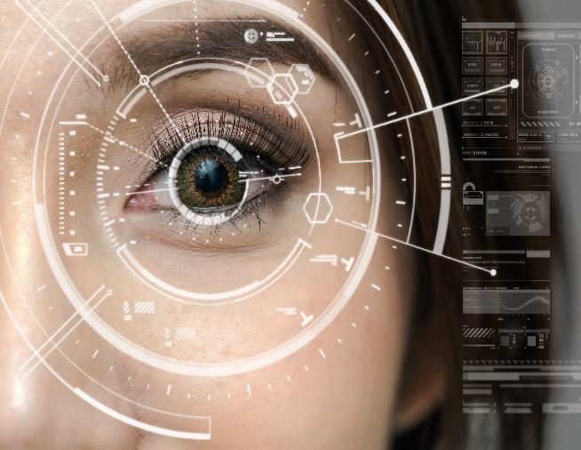
03
Sessão 2
A ética da IA Capacitando os jovens para um futuro justo

Slide 15

02
Título
Objetivos de aprendizagem
Sessão 2
Ao final deste módulo, os participantes serão capazes de
Definir ética e explicar a sua relevância nas decisões do dia a dia
Compreender a importância da ética no desenvolvimento da IA
Identificar riscos éticos na IA, como preconceitos e falta de transparência
Reconhecer como o conteúdo gerado pela IA pode reforçar estereótipos
Explorar como detetar e reduzir o preconceito nas ferramentas de geração de imagens de IA

Slide 16

O que precisa para ministrar a sessão
Computador portátil e projetor/ecrã
Laptop e projetor/ecrã
Impressões de termos-chave ou prompts (opcional) Smartphones, tablets ou computadores (pelo menos um por grupo)
Acesso ou contas de demonstração para 2–3 geradores de imagens de IA, por exemplo, Adobe Express, Leonardo AIgetimg.ai, Magic Studio
Quadro branco/flipchart e marcadores
O sucesso na criação da IA seria o maior acontecimento da história da humanidade. Infelizmente, também pode ser o último, a menos que aprendamos a evitar os riscos

Slide 17

Guia de tempo (ajustável)
Duração estimada: 90 minutos
Público-alvo: mulheres jovens com idades entre 15 e 29 anos
Formato de apresentação - Workshop com meios interativos e discussões em grupo
Atividade | Descrição | Tempo
Boas-vindas e introdução à ética | Quebra-gelo + O que significa ética para si? | 10 min
O que é ética em IA? | Explique a ética no contexto da IA + estruturas do mundo real | 10 min
Preconceito na IA – Atividade em grupo Parte 1 | Análise interativa de imagens «Adivinhe a sugestão» | 20 min
Preconceito na IA – Atividade em grupo Parte 2 | Compare os resultados das imagens usando ferramentas de IA | 25 min
Reflexão e discussão | Explore as consequências e como desafiar o preconceito | 10 min
 |  | Duração total 90 min

Slide 18
1. Boas-vindas e introdução à ética (10 min)
Para quebrar o gelo, pergunte: «Consegue lembrar-se de alguma ocasião em que teve de tomar uma decisão sobre o que era certo ou errado?»
Use isso para apresentar a ética como um conjunto de princípios que orientam o nosso comportamento.
Mini-contribuição
Ética = escolher o que é justo, respeitoso e responsável
Pergunte... «É justo?» «Quem se beneficia?» «Quem pode ser prejudicado?»
2. O que é ética em IA? (10 min)
Breve palestra + slides visuais
Explique que a ética da IA consiste em garantir que a tecnologia seja usada de forma responsável.
Valores fundamentais: justiça, transparência, responsabilidade, inclusão.
Mencione estruturas como...
Lei da IA da UE
Princípios éticos da UNESCO
Códigos de Conduta Corporativos de IA
Pergunte: «Por que precisamos de regras ou diretrizes sobre como a IA é criada e utilizada?»
Dica do facilitador... Destaque que a ética faz parte das decisões diárias, não apenas das grandes questões tecnológicas.

Slide 19

3. Atividade Parte 1 – «Adivinhe a sugestão» (20 min)
Explore como as imagens geradas por IA podem refletir estereótipos ou suposições.
Mostre 6 a 8 imagens geradas por IA a partir dos slides do PPT.
Peça aos participantes que adivinhem o texto original usado para gerar a imagem.
Após todas as tentativas, revele os prompts reais.
Pergunte
“O que influenciou a sua suposição?”
«As imagens reforçavam estereótipos (por exemplo, branco, homem, papéis de género)?»
«O que foi surpreendente?»
Reflexão em grupo - «Quem é que vê mais nestas imagens?» «Quem está a faltar?» «Como é que isto pode moldar a nossa forma de pensar sobre certos empregos ou papéis?»
Dica do facilitador
Mantenha um tom respeitoso e reflexivo. Concentre-se em padrões, não em culpas.

Slide 20

4. Atividade Parte 2 – Explore o viés das imagens usando ferramentas de IA (25 min)
Obtenha experiência prática na geração e análise de imagens geradas por IA.
Passo 1 – Seleção de ferramentas
Em pares ou pequenos grupos, escolha duas ferramentas geradoras de imagens (da lista fornecida).
Passo 2 – Solicitação
Use as mesmas três sugestões em ambas as ferramentas (por exemplo, «Mostre-me um empreendedor»). Salve as imagens geradas.
Passo 3 – Análise
Compare as imagens lado a lado. Pergunte: «São principalmente homens? Principalmente brancos? Jovens?» «Que tipos de roupas, ferramentas ou cenários aparecem?» «Que suposições a IA está a fazer?»
Passo 4 – Questões para reflexão
«Como é que estes resultados podem afetar a forma como pensamos sobre certas profissões?»
«O que causa o preconceito – é a sugestão ou os dados de treino?»
“O que poderíamos alterar na solicitação para produzir imagens mais inclusivas?”

Slide 21

5. Reflexão e discussão em grupo (15 min)
Reúna todos para uma discussão aberta.
Pergunte
O que mais o surpreendeu nas atividades?
Já viu preconceitos como este na vida real (na mídia, na escola, na publicidade)?
Acha que o preconceito da IA é evitável?
Que papel você poderia desempenhar para ajudar a tornar a IA mais justa?
Dica do facilitador
Dê espaço para todos falarem. Use um bastão de fala ou «1 minuto para compartilhar» para evitar que alguém domine a discussão.

Slide 22

Opções de adaptação
Versão curta (45–60 min)
Ignore a atividade com a ferramenta ao vivo; use apenas a discussão «Adivinhe a sugestão»
Concentre-se nos estudos de caso e na discussão guiada
Versão longa (90–120 min)
Adicione um pequeno vídeo sobre ética em IA (por exemplo, o clipe de 8 minutos de Joy Buolamwini)
Amplie a reflexão para incluir o planeamento de ações pessoais ou a reescrita criativa de prompts tendenciosos

Slide 23

04
Sessão 3
De curioso a confiante: navegando pelas ferramentas de IA

Slide 24

Objetivos de aprendizagem
Sessão 3
Ao final desta sessão, os participantes irão...
Compreender o que são ferramentas de IA e o que elas podem fazer
Ganhar confiança ao usar o ChatGPT e o Canva AI através de tarefas criativas simples
Aprender a avaliar criticamente o conteúdo gerado por IA
Identificar riscos como desinformação e preconceito nas respostas da IA
Sentir-se mais à vontade para experimentar e aprender através da prática

Slide 25

O que precisa para ministrar a sessão
Projetor/computador portátil e acesso à Internet
Acesso ao ChatGPT (versão gratuita ou capturas de ecrã pré-carregadas)
Acesso ao Canva com funcionalidades de IA (conta gratuita ou educativa)
Smartphones, tablets ou computadores portáteis para os participantes (em pares/pequenos grupos, se houver limitação)
Prompts impressos ou cartões de atividades (opcional)
Flipchart ou quadro branco
O sucesso na criação da IA seria o maior acontecimento da história da humanidade. Infelizmente, também pode ser o último, a menos que aprendamos a evitar os riscos

Slide 26

Guia de tempo (ajustável)
Duração: 90 minutos
Formato - Workshop prático, baseado em atividades
Público-alvo: mulheres jovens entre 15 e 29 anos (especialmente iniciantes em tecnologia)
Atividade | Descrição | Tempo
Boas-vindas e introdução | O que são ferramentas de IA? Por que são importantes? | 10 min
Explore o ChatGPT + Exemplos de produtividade | Visita guiada ao ChatGPT; casos de uso simples | 15 min
Explore a IA do Canva | Passo a passo do Magic Write, Texto para Imagem, modelos | 15 min
Confiança no conteúdo da IA | Avalie preconceitos, desinformação e precisão | 15 min
Atividade 1 – Remix de histórias com IA | Reescreva um prompt de história de IA para alterar o estilo, a visão ou o género | 15 min
Atividade 2 – Tarefa prática com IA no Canva | Criação prática usando modelos e ferramentas Magic | 15 min
Recapitulação e reflexão | Conclusões dos alunos e aumento da confiança | 5-10 min
 |  | Tempo total da sessão 90 min

Slide 27
1. Boas-vindas e o que são ferramentas de IA? (10 min)
Tópico de discussão
«O que acha que uma ferramenta de IA pode fazer? Já alguma vez utilizou uma sem se aperceber?»
Explicação
As ferramentas de IA ajudam-nos a fazer as coisas mais rapidamente, melhor e de forma mais criativa. Exemplos: ChatGPT = conversação/escrita; Canva AI = suporte ao design
Use definições simples, por exemplo: “As ferramentas de IA são como assistentes digitais. Elas não pensam como nós, mas são treinadas com grandes quantidades de dados para adivinhar o que podemos querer e criar algo com base nisso.”
2. Orientação sobre o ChatGPT (15 min)
Demonstração ao vivo ou capturas de ecrã
Comece com um prompt básico (por exemplo, «Escreva um poema sobre a primavera»)
Mostre como refinar
«Transforme-o num haiku»
«Adicione um final inesperado»
«Traduza para francês»
Miniatividade (opcional) Peça aos alunos que sugiram seus próprios tópicos. Use o ChatGPT para gerar 2 a 3 resultados.
Dica do facilitador... Use exemplos relevantes para mulheres jovens, por exemplo, planeamento de eventos, letras de músicas, ajuda nos estudos.

Slide 28
3. Visão geral da IA do Canva (15 min)
Magic Write - gere legendas, slogans e textos introdutórios
Texto para imagem - transforme sugestões em imagens
Modelos - escolha e personalize designs (por exemplo, publicações nas redes sociais)
Mini desafio (ao vivo ou como demonstração)
Crie um cartaz para um evento fictício para jovens (por exemplo, “Girls in Tech Fest”)
4. Confiança na IA - Compreender as limitações (15 min)
Palestra curta + vídeo opcional
A IA pode parecer confiante, mas ainda assim estar errada
A IA é treinada com dados – que podem incluir preconceitos ou informações falsas
O ChatGPT pode inventar factos se lhe for perguntado algo que não sabe
Apresente 5 etapas para verificar a confiança
Quem é a fonte?
Posso verificar?
É atual?
São apresentadas várias perspetivas?
Faz sentido?
Exemplo opcional
Mostre o ChatGPT a cometer um erro factual a partir de um vídeo ou captura de ecrã e discuta.
5. Atividade 1 – Remix de história com IA (15 min)
O objetivo é mostrar como pequenas alterações nas instruções podem mudar radicalmente as respostas da IA.
Solicite ao ChatGPT para escrever
«Escreva um pequeno conto de fadas sobre uma menina que descobre um livro alimentado por IA.»
Remixe a instrução com os alunos
Mude o género «Reescreva como um mistério de ficção científica».
Mude a perspetiva “Conte a história do ponto de vista do livro”.
Adicione uma reviravolta “O livro está secretamente a reescrever a realidade.”
Pergunte aos alunos: «O que vos surpreendeu nos resultados?» e «Quanto controlo sentiram que tinham?»

Slide 29

6. Atividade 2 – Tarefa prática de IA do Canva (15 min)
Escolha 1 ou deixe os alunos escolherem
Magic Write «Crie três slogans para um evento de empoderamento feminino.»
Texto para imagem “Crie um horizonte urbano de sonho ao pôr do sol.”
Edição de modelo - Modifique uma publicação nas redes sociais para o seu próprio grupo de interesse
O objetivo é ajudar os alunos a brincar com ferramentas de IA e ver que podem criar coisas reais e úteis, mesmo sem experiência prévia.
Dica do facilitador... Celebre a experimentação. Não há resultados «errados», apenas aprendizagem.

Slide 30

7. Recapitulação e reflexão (5 a 10 minutos)
Pergunte
Que parte da sessão de hoje ajudou você a se sentir mais confiante em relação à IA?
Para que você tentaria usar uma ferramenta de IA na próxima semana?
Sugestões opcionais para o «bilhete de saída»:
«Hoje aprendi que posso usar a IA para...»
«Uma ferramenta que quero explorar mais é...»
Dicas adicionais para facilitadores
Mantenha um tom divertido e encorajador. Esta sessão tem como objetivo desenvolver a confiança, não as competências técnicas.
Se os alunos estiverem hesitantes, faça mais atividades em grupo antes de pedir que tentem sozinhos.
Se o acesso à tecnologia for limitado, faça demonstrações ao vivo e incentive-os a tomar notas ou contar histórias.

Slide 31
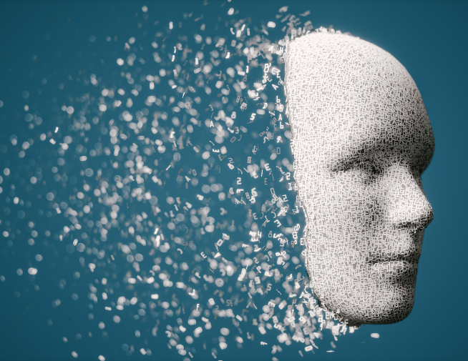
05
Sessão 4
Empregos tecnológicos do futuro Como a IA está a moldar as carreiras

Slide 32

02
Título
Objetivos de aprendizagem
Sessão 4
Ao final deste módulo, os participantes serão capazes de
Compreender como a IA está a remodelar diferentes setores de trabalho
Reconhecer que as competências em IA são relevantes tanto para carreiras técnicas como criativas/não técnicas
Identificar e desafiar estereótipos de género no setor tecnológico
Explorar modelos femininos que trabalham com IA
Construir confiança na orientação de ferramentas de IA por meio de prompts inclusivos
Considere como a IA pode apoiar as suas próprias ideias ou empreendimentos comerciais

Slide 33

O que precisa para realizar a sessão
Projetor ou ecrã para exibir vídeos curtos
Quadro branco/quadro de flipchart e marcadores
Dispositivos com acesso ao ChatGPT (ou conta de demonstração/respostas pré-geradas)
Cartões de sugestões ou folhas de atividades impressas (opcional)
Acesso à Internet (ou cópias offline de vídeos/entrevistas)
Canetas, post-its ou ferramenta de colaboração digital (Padlet, Jamboard)
O sucesso na criação da IA seria o maior acontecimento da história da humanidade. Infelizmente, também poderia ser o último, a menos que aprendamos a evitar os riscos

Slide 34


Guia de tempo (ajustável)
Duração estimada: 90 minutos
Formato - Workshop em grupo (com breves discussões, reflexão em vídeo e tarefas criativas)
Público-alvo: jovens mulheres que estão a explorar carreiras, percursos educativos ou empreendedorismo
Atividade | Descrição | Tempo
Introdução e quebra-gelo | Como a IA está a afetar o trabalho e a vida? | 10 min
A IA nas diferentes carreiras | Apresentação + brainstorming em grupo sobre IA nas indústrias | 15 min
Atividade 1: Reflexão em vídeo – Line Noergaard | Assista a uma mulher na IA; discuta as competências utilizadas e o que a inspira | 10 min
Explorando estereótipos na tecnologia | Discussão em grupo + exemplos de casos | 10 min
Atividade 2: Reflexão em vídeo – Adebola Olomo | Assista a um modelo de referência com uma formação diversificada em IA | 10 min
Atividade 3: O poder das sugestões | Aprenda a criar prompts inclusivos e orientados para a equidade para ferramentas de IA | 15 min
Atividade 4: Empreendedorismo e IA | Faça um brainstorming sobre uma ideia de negócio e como a IA poderia apoiá-la | 15 min
Recapitulação, termos-chave e reflexão | Revisar o que foi aprendido, discutir os próximos passos, partilhar conclusões | 5-10 min

Slide 35
1. Introdução e quebra-gelo “Porquê IA e trabalho?” (10 min)
Perguntas
«Onde acha que a IA já está a ser utilizada no local de trabalho?»
«Consegue citar um trabalho em que a IA poderia ajudar alguém a fazer o seu trabalho melhor?»
- Registe as respostas num quadro branco ou flipchart.
Enfatize que a IA não está a substituir empregos, mas a mudar a forma como trabalhamos.
A mensagem principal é: a IA está presente em todos os setores, não apenas na tecnologia.
2. IA nas carreiras – Visão geral do setor + Discussão (15 min)
Use os slides para apresentar os setores
Saúde, Educação, Marketing, Finanças, Moda, Clima/Ambiente, Software, Atendimento ao Cliente
Atividade
Pergunte: «Em qual destes setores você tem mais interesse? Por quê?»
O grupo partilha e relaciona os seus interesses com a forma como a IA está a ajudar nessas áreas
Dica do facilitador... Incentive interesses não relacionados às áreas de ciências, tecnologia, engenharia e matemática! Mostre que a IA também faz parte de trabalhos criativos, ambientais e de impacto social.

Slide 36
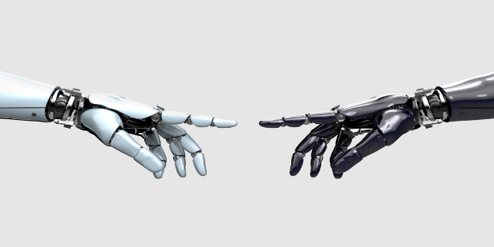
3. Atividade 1 Vídeo de modelo de referência – Line Noergaard (10 min)
O objetivo é quebrar o mito de que as carreiras em IA são apenas para programadores.
- Reproduza um vídeo curto da Line (gerente da NewTech, Dinamarca)
- Pergunte: «Que competências ela usou no seu trabalho?» «Ela era programadora? Ou usou a IA de outras maneiras?» «Que parte da história dela pareceu relevante para os seus próprios interesses?»
4. Explorando estereótipos e diversidade (10 min)
Slide de discussão
A IA costumava ser vista como «para rapazes»
Isso moldou a forma como as ferramentas são criadas e a quem elas servem
Perguntas
«Que estereótipos já viu na escola, nos meios de comunicação ou nas redes sociais sobre quem trabalha na área da tecnologia?» «O que acontece quando apenas um grupo restrito de pessoas concebe a IA?»
Exemplos de casos (dos slides)
Ferramentas de recrutamento tendenciosas
Assistentes de voz sem perspetivas femininas

Slide 37

5. Atividade 2 Vídeo de modelo a seguir – Adebola Olomo (10 min)
Reproduzir vídeo de Adebola (CEO e consultor técnico)
Tópicos para discussão
«O que se destacou na sua abordagem à tecnologia e ao marketing?»
«A sua formação ou identidade influenciaram a forma como ela abordou a IA?»
“O que ela disse sobre a criatividade e a tecnologia trabalhando juntas?”
A mensagem principal é que mulheres diversas estão a moldar a IA de maneiras pessoais e inovadoras.

Slide 38

6. Atividade 3 O poder das sugestões (15 min)
O objetivo é mostrar como as instruções moldam o comportamento da IA e podem reforçar ou desafiar o preconceito.
Instruções...
Escreva uma sugestão em grupo
«Conte-me uma história sobre um cientista...»
2. Pergunte: «Quem você imagina que a IA irá descrever?»
3. Revise a sugestão para promover a diversidade
«Conte-me uma história sobre uma cientista do Quénia que resolveu um problema climático usando IA.»
Desafio criativo (em pares ou pequenos grupos), tente uma destas opções
«Liste cinco mulheres inspiradoras de diferentes países que trabalham com IA»
«Escreva um poema da perspetiva de um robô de IA que está a aprender sobre justiça»
“Explique por que equipas diversificadas criam melhores ferramentas de IA.”
Use o ChatGPT, se disponível, ou prepare exemplos de resultados.

Slide 39
4. IA para inclusão e acessibilidade (15 min)
Use exemplos dos slides
Pessoas com deficiência (assistentes de voz, casas inteligentes)
Ferramentas linguísticas (Google Translate, DeepL)
Alunos neurodiversos (Immersive Reader, Khanamigo)
Sugestão para reflexão
“Como a tecnologia pode ser projetada para funcionar para mais pessoas, e não para menos?”
Tarefa em grupo (opcional)
Explore as ferramentas e escreva breves descrições sobre como elas apoiam a inclusão.
5. Desafio de pesquisa rápida – IA inclusiva (10 min)
Instruções
Em pequenos grupos, pesquisem ou pensem em 1–2 ferramentas que apoiam a inclusão/acessibilidade.
Os exemplos podem incluir leitores de ecrã com IA, aplicações que transcrevem a fala ou próteses inteligentes.
Se não houver tecnologia, forneça 6 a 8 exemplos impressos e peça aos grupos para combinar ferramenta > utilizador > benefício.
6. Mulheres usando IA para o bem (10 min)
Apresente os agentes de mudança a partir dos slides
Joy Buolamwini – preconceito no reconhecimento facial
Abeba Birhane – investigação ética
Fei-Fei Li - inovação em educação e saúde
Sara Menker - segurança alimentar e clima
Pergunte
Qual destas histórias o inspirou mais?
Que problema gostaria de resolver se pudesse?

Slide 40
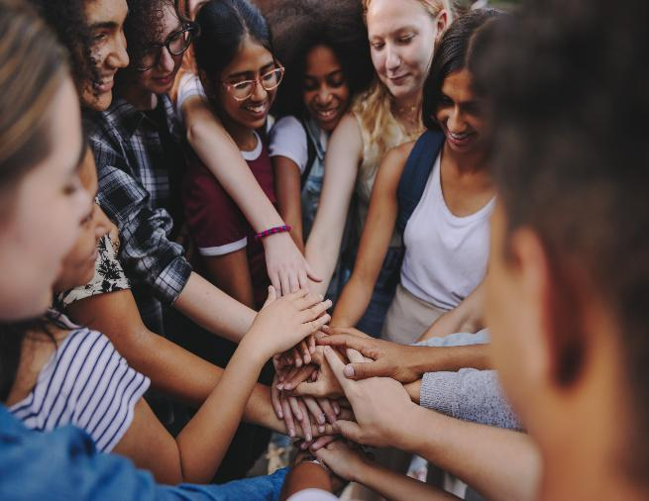
04
Sessão 5
Seja a mudança IA para o bem social

Slide 41

02
Título
Objetivos de aprendizagem
Sessão 5
Ao final deste módulo, os participantes irão
Reconhecer que a IA pode ser usada para resolver problemas do mundo real, e não apenas causá-los
Explorar como a IA já está a ajudar na sustentabilidade, saúde e inclusão
Aprender sobre modelos femininos que utilizam a IA para o bem
Ganhar confiança ao imaginar e apresentar a sua própria solução de IA para o bem
Compreender como o design inclusivo e a consciência ética influenciam os resultados dos projetos de IA

Slide 42
O que precisa para ministrar a sessão
Ligação à Internet (ou vídeos/entrevistas pré-carregados)
Projetor/computador portátil para utilização de slides/vídeos
Quadro branco ou flipchart
Marcadores, post-its, canetas
Acesso ao ChatGPT (opcional) ou exemplos impressos de prompts
Modelos imprimíveis para «Poster AI Changemaker» e «Pitch Canvas» (opcional, mas recomendado)
O sucesso na criação da IA seria o maior acontecimento da história da humanidade. Infelizmente, também poderia ser o último, a menos que aprendamos a evitar os riscos

Slide 43


Guia de tempo (ajustável)
Duração estimada: 90 a 100 minutos
Estilo de apresentação - Criativo, reflexivo e baseado em discussão
Público-alvo: mulheres jovens entre 15 e 29 anos, especialmente aquelas interessadas em causar um impacto positivo
Atividade | Descrição | Tempo
Reflexão inicial | Discutir a reputação da IA e a mudança para aplicações positivas | 10 min
IA para a sustentabilidade | Explorar projetos relacionados ao clima, conservação e resíduos + brainstorming | 15 min
IA na área da saúde | Analise a IA na prevenção, deteção precoce, tratamento e saúde mental | 15 min
IA para inclusão e acessibilidade | Aprenda sobre tecnologia inclusiva (deficiência, idioma, neurodiversidade) | 15 min
Atividade de pesquisa | Explore aplicações, ferramentas ou hardware para acessibilidade | 10 min
Mulheres na IA para o bem | Assista a breves biografias de Joy, Abeba, Fei-Fei e Sara – depois discuta | 10 min
Atividade Opção 1: Cartaz | Poster sobre agentes de mudança na IA | 20 min
Atividade Opção 2: Apresente uma ideia de IA para o bem | Desafio em pequenos grupos: «apresente a sua solução de IA» | 20 min
Recapitulação, reflexão e termos-chave | Partilhar aprendizagens, refletir sobre o potencial de mudança | 5-10

Slide 44
1. Reflexão inicial — Desafiando a reputação da IA (10 min)
Tópicos para discussão
«Qual é a primeira coisa que lhe vem à cabeça quando ouve «Inteligência Artificial»?
“Você já ouviu mais coisas boas ou ruins sobre IA?”
“Uma ferramenta pode ser perigosa e útil ao mesmo tempo?”
A mensagem principal é que a IA tem riscos, mas também tem o poder de ajudar as pessoas e o planeta. Vamos explorar como.
2. IA para a sustentabilidade (15 min)
Use slides para explorar exemplos
Climate TRACE: monitorização de emissões
Wildbook: proteção de espécies ameaçadas de extinção
Bin-e: separação de resíduos com caixotes inteligentes
Atividade em pequenos grupos
“Como a IA poderia ajudar com um desafio ambiental local que lhe interessa?”
Incentive ideias relacionadas ao clima, poluição, biodiversidade, etc.
Partilha: 1–2 minutos por grupo
3. IA na área da saúde (15 min)
Mensagens principais
A IA já está a ajudar as pessoas a manterem-se mais saudáveis e a detetar doenças precocemente
Ferramentas como o Wysa oferecem apoio anónimo à saúde mental
A IA ajuda os médicos, mas também capacita os utilizadores (por meio de dispositivos vestíveis e aplicativos)
Mini atividade
Pergunte: «Se pudesse criar uma ferramenta de IA para ajudar na saúde mental ou no autocuidado, o que ela faria?»
Use exemplos da Wysa, chatbots ou dispositivos vestíveis como inspiração.

Slide 45
4. IA para inclusão e acessibilidade (15 min)
Use exemplos dos slides
Pessoas com deficiência (assistentes de voz, casas inteligentes)
Ferramentas linguísticas (Google Translate, DeepL)
Alunos neurodiversos (Immersive Reader, Khanamigo)
Sugestão para reflexão
«Como a tecnologia pode ser projetada para funcionar para mais pessoas, e não para menos?»
Tarefa em grupo (opcional) – Explore ferramentas e escreva breves descrições sobre como elas apoiam a inclusão.
5. Desafio de pesquisa rápida - IA inclusiva (10 min)
Instruções
Em pequenos grupos, pesquisem ou debatem 1–2 ferramentas que apoiam a inclusão/acessibilidade.
Os exemplos podem incluir leitores de ecrã com IA, aplicações que transcrevem a fala ou próteses inteligentes.
Se não houver tecnologia disponível
Forneça 6 a 8 exemplos impressos e peça aos grupos para combinar ferramenta > utilizador > benefício.

Slide 46

6. Atividade Cartaz do agente de mudança (20 min)
O objetivo é permitir que as jovens reflitam sobre as mulheres líderes em IA e relacionem o trabalho delas com as suas próprias ideias.
Instruções
Em pares, escolham uma mulher do módulo (ou pesquisem outra).
Criem um cartaz com
Nome e função
Problema que ela está a resolver
Por que o seu trabalho é inspirador
Uma forma de usar a IA para o bem
Dica: pode ser um cartaz físico ou um slide/página digital.

Slide 47

6. Desafio de Apresentação de IA para o Bem (20 min)
O objetivo é ajudar as jovens a se verem como criadoras de IA, e não apenas usuárias.
Instruções
Em equipas de 2 a 4 pessoas, escolham um problema do mundo real.
Conceba uma solução básica de IA.
Utilizem esta estrutura
Problema
A quem ajuda
O que a IA faz
Como é única ou baseada em valores
Cada grupo apresenta a sua ideia em 2 a 3 minutos.
Bónus: use uma folha de trabalho «pitch canvas» como base
Dica: mantenha o foco na importância, não nos detalhes técnicos.

Slide 48

7. Recapitulação, reflexão e termos-chave (5 a 10 minutos)
Reforçar definições
IA, Sustentabilidade, Inclusão, IA ética, Agente de mudança, Acessibilidade
Sugestões para reflexão
«De que forma a IA poderia ajudar você ou a sua comunidade?»
“O que aprendeu hoje sobre IA que o surpreendeu ou inspirou?”
Opção de bilhete de saída “Se eu pudesse criar uma IA para o bem, ela ajudaria ___ por ___.”

Slide 49

Adaptação
Versão curta (45–60 min)
Use apenas um tema (por exemplo, sustentabilidade ou cuidados de saúde)
Escolha um vídeo ou uma atividade criativa (cartaz ou apresentação)
Versão sem/com pouca internet
Imprima perfis e estudos de caso
Ignore o conteúdo do vídeo e concentre-se na discussão, reflexão e atividade do cartaz
Versão alargada (2 horas)
Adicione tempo para prototipagem prática de ideias de apresentações
Incluir uma discussão ética mais aprofundada usando exemplos de casos (por exemplo, preconceito no reconhecimento facial)
A chave para a inteligência artificial sempre foi a representação

Slide 50

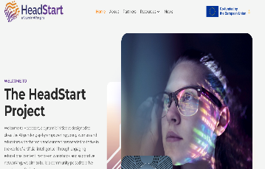

www.headstart-ai.eu
Acompanhe a nossa jornada

